Slide 1




YÊU CẦU THAM GIA TIẾT HỌC
Chuẩn bị đầy đủ sách vở, đồ dùng
Tập trung lắng nghe
Chủ động ghi chép
Thực hành yêu cầu của giáo viên

Slide 2

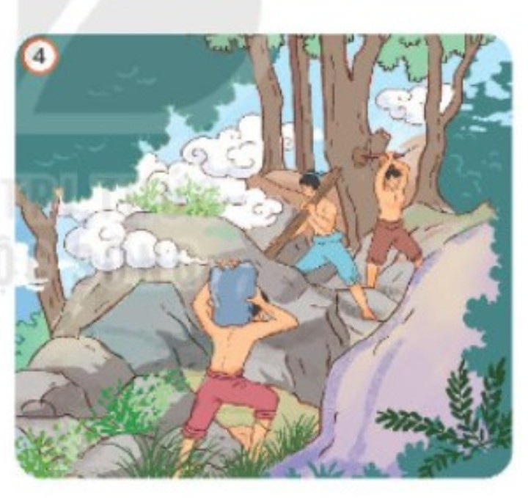
Quan sát và cho biết Tranh vẽ gì?

Slide 3
Thứ hai ngày … tháng … năm 2022
Tập đọc
Những bậc đá chạm mây
Nói và nghe: Những bậc đá chạm mây

Slide 4
Yêu cầu cần đạt
- Học sinh đọc đúng từ ngữ, câu, đoạn và toàn bộ câu chuyện “Những bậc đá chạm mây”.
- Hiểu nội dung bài: Trong cuộc sống, có những người rất đáng trân trọng vì họ biết sống vì cộng đồng.
- Kể lại được từng câu chuyện “Những bậc đá chạm mây” dựa theo tranh và lời gợi ý.

Slide 5
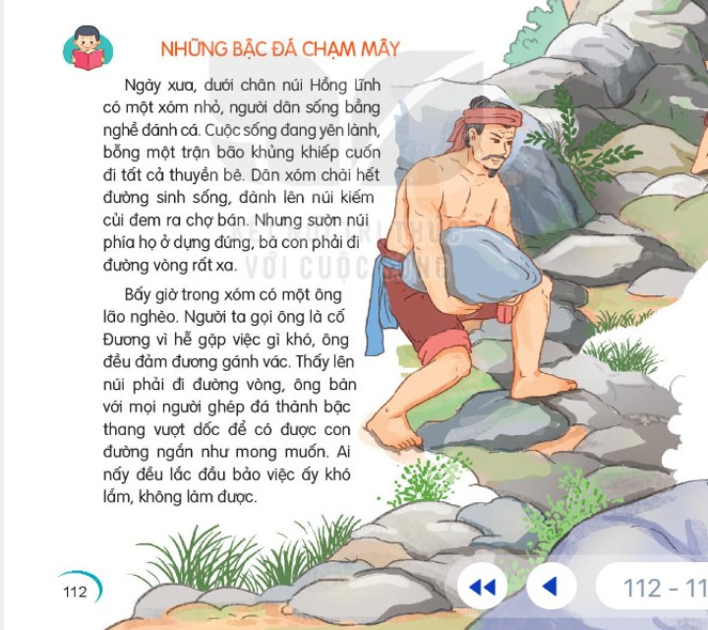

Slide 6
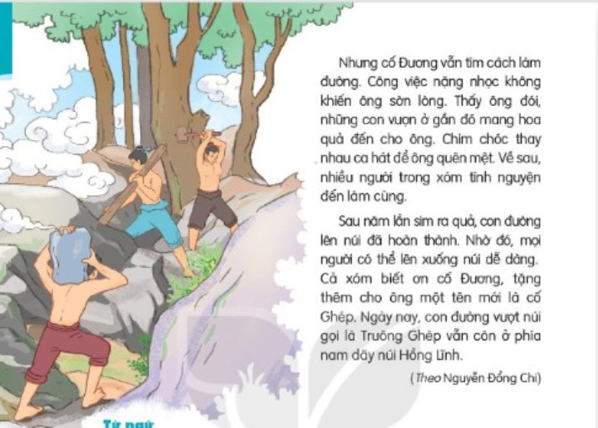

Slide 7
Đọc nối tiếp đoạn

Slide 8
Đọc ngắt, nghỉ câu dài
Người ta gọi ông là cố Đương/ vì hễ gặp việc khó gì,/ ông đều đảm đương gánh vác.//

Slide 9
Cố:
Tiếng địa phương, dùng để gọi người già với ý kính trọng.

Slide 10
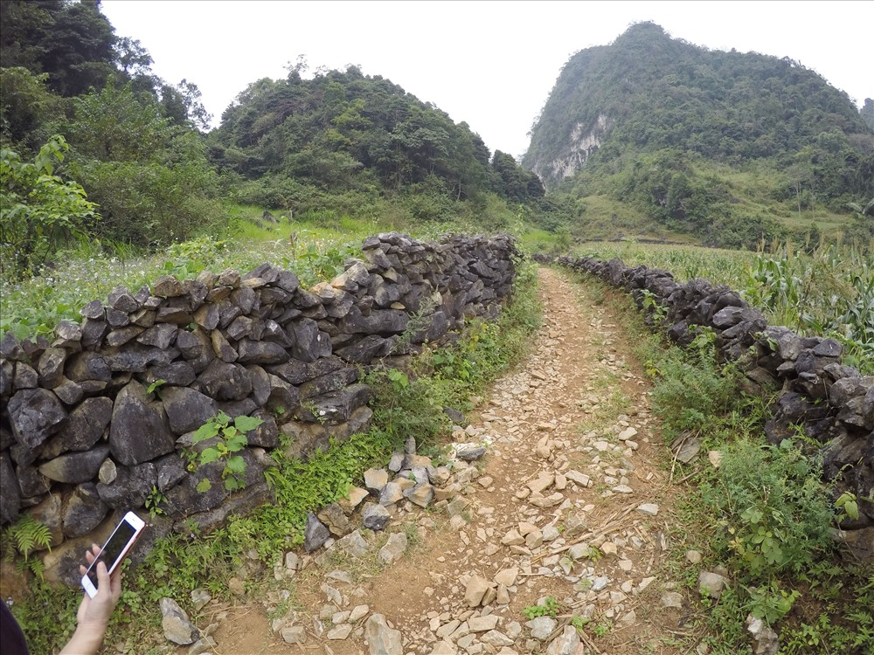
Truông
Đường đi qua núi rừng, vùng đất
Hoang, nhiều cây cỏ.

Slide 11
TÌM HIỂU BÀI
Câu 1: Vì sao ngày xưa người dân dưới chân núi Hồng Lĩnh phải bỏ nghề đánh cá, lên núi kiếm củi?

Slide 12
Câu 1:
Trả lời: Vì tất cả thuyền bè của họ bị bão cuốn mất.

Slide 13
Câu 2: Vì sao cố Đương có ý định ghép đá thành bậc thang lên núi?

Slide 14
Câu 2:
Trả lời:
Vì Cố Đương là môt người luôn sẵn lòng đương đầu với khó khăn, bất kể là việc của ai. Thương dân làng phải đi đường vòng rất xa để lên núi ông đã một mình tìm cách làm đường.

Slide 15
Câu 3: Công việc làm đường của cố Đương diễn ra như thế nào?
Trả lời:
Từ lúc ông làm một mình, tới lúc trong xóm có nhiều người đến làm cùng.

Slide 16
Câu 4: Hình ảnh “những bậc đá chạm mây” nói lên điều gì về việc làm của cố Đương?
Con đường lên núi rất cao, điều đó cho thấy công sức lớn lao của cố Đương và người làm đường.

Slide 17
Câu 5: Đóng vai một người dân trong xóm, giới thiệu về cố Đương?

Slide 18
Nội dung bài đọc muốn nói điều gì?

Slide 19
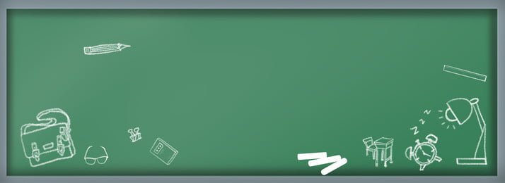

Nội dung: Trong cuộc sống, có những người rất đáng trân trọng vì họ biết sống vì cộng đồng.

Slide 20
Luyện đọc lại

Slide 21
Bấy giờ trong xóm có một ông lão nghèo. Người ta gọi ông là cố Đương vì hễ gặp việc gì khó, ông đều đảm đương gánh vác. Thấy lên núi phải đi đường vòng, ông bàn với mọi người ghép đá thành bậc thang vượt dốc để có được con đường ngắn như mong muốn. Ai nấy đều lắc đầu bảo việc ấy khó lắm, không làm được.

Slide 22
Nói và nghe
Những bậc đá chạm mây

Slide 23
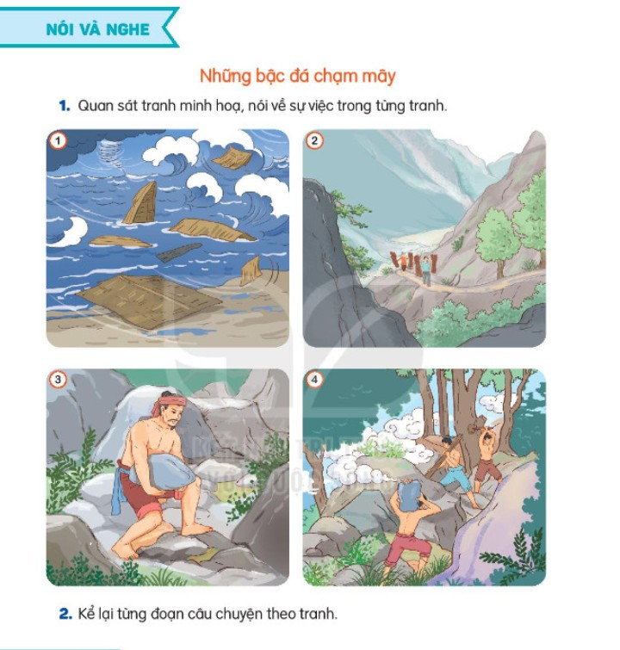

Slide 24
Quan sát tranh minh họa, nói về sự việc trong tranh.

Slide 25
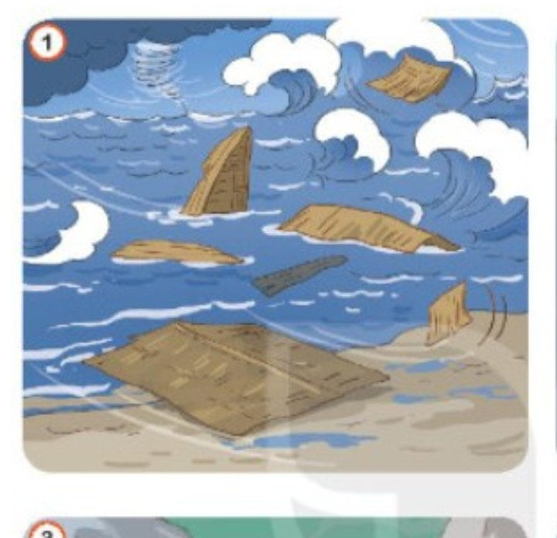
Tranh 1

Slide 26
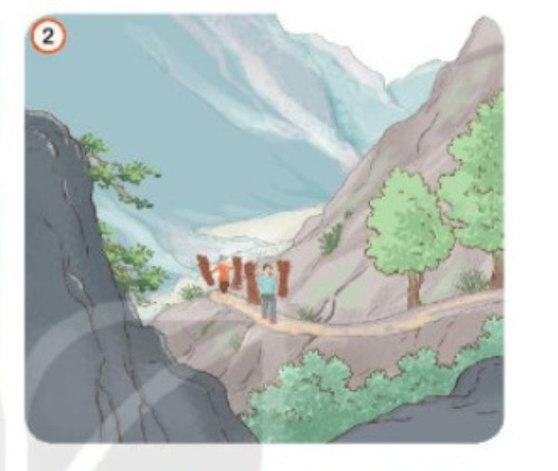
Tranh 2

Slide 27
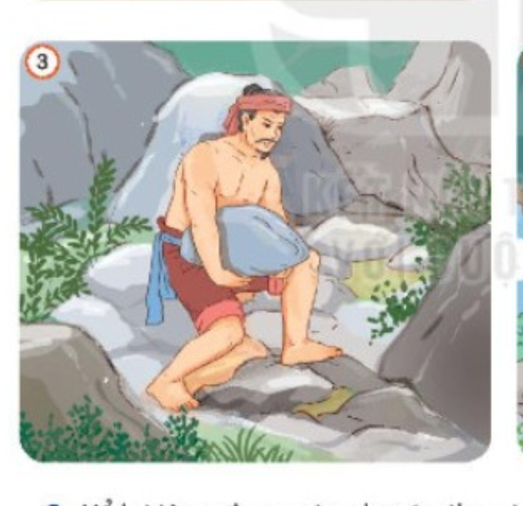
Tranh 3

Slide 28
Tranh 4

Slide 29
Kể lại từng đoạn của câu chuyện

Slide 30
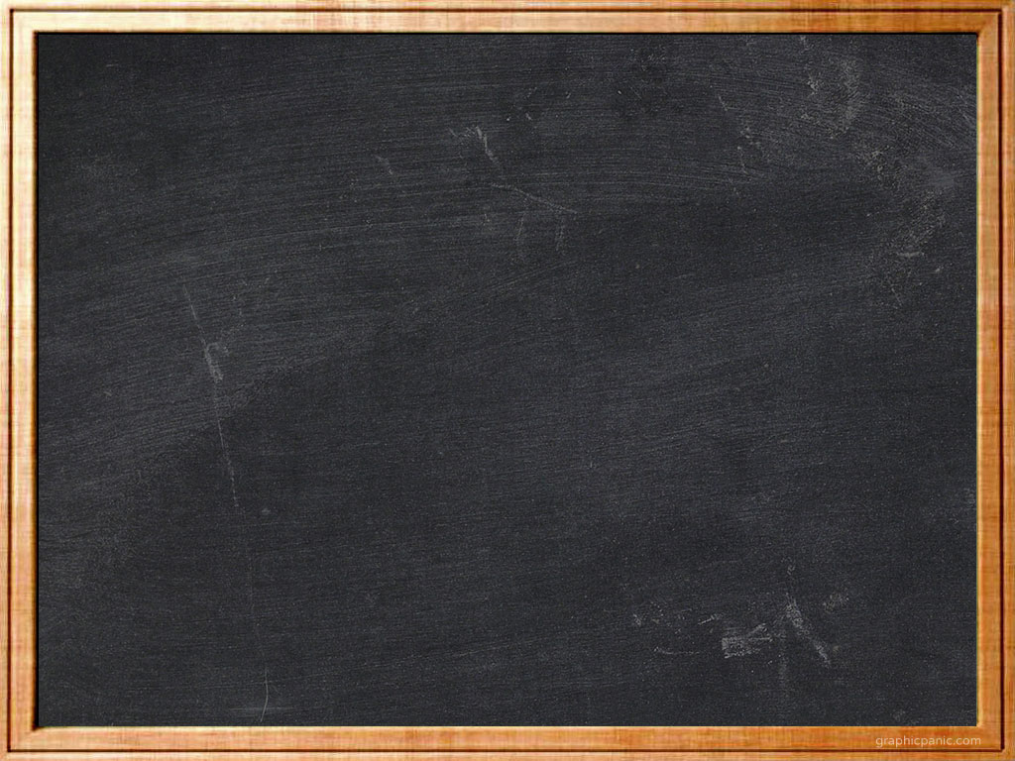
Vận dụng- Trải nghiệm

